Slide 1
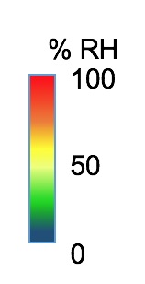
Diapositivas de formación sobre protocolos: Humedad relativa
Humedad relativa presente en nuestra atmósfera, tal como es observada por los satélites del proyecto GOES. Las regiones grises y blancas corresponden a nubes. Imagen: NOAA

Slide 2
Información General y Objetivos de Aprendizaje
Información General
Este modulo:
Describir la humedad relativa
Proporciona instrucciones de protocolo paso a paso para recolectar humedad relativa
Objetivos de Aprendizaje
Después de completar este módulo, podrá:
Enumerar algunas razones para recolectar la humedad relativa
Describir cómo, dónde y cuándo recolectar la humedad relativa
Subir los datos al sitio web de GLOBE
Visualizar los datos utilizando el Sitio de Visualización de GLOBE y formular tus propias preguntas sobre el clima
Tiempo estimado para completer este modulo: 1 hora y 30 minutos.

Slide 3
La atmósfera
Una capa extremadamente delgada de aire que se extiende aproximadamente 300 millas desde la superficie de la Tierra hasta el borde del espacio.
Contiene vapor de agua, una parte importante del ciclo hidrológico.
Image: NASA
Link to the GLOBE Atmosphere Protocols

Slide 4
Humedad Relativa
Mide la cantidad de vapor de agua en la atmósfera (humedad) en relación con la cantidad máxima de vapor de agua que la atmósfera podría contener a la misma temperatura.
Afecta el calentamiento y enfriamiento del aire.
El aire cálido puede contener más vapor de agua y el punto de saturación del aire es más alto que en el aire frío.
El vapor de agua tiene el mayor impacto como gas de efecto invernadero.
La humedad específica se refiere a la cantidad real de vapor de agua en el aire.
Aerosol
Air Temperature
Albedo
Barometric Pressure
Clouds
Precipitation
Relative Humidity
Surface Ozone
Surface Temperature
Water Vapor
Wind

Slide 5
Midiendo la Humedad Relativa
MODIS (o Espectrorradiómetro de Resolución Moderada)
Instrumento clave en los Satélites Terra y Aqua
Observa toda la superficie de la Tierra cada 1 o 2 días
Ayuda a comprender la dinámica global y los procesos de la atmósfera inferior sobre tierra y agua
Consulta la Imagen del Día de MODIS
Satélite Terra de la NASA
Satélite Aqua de la NASA

Slide 6
Recording Relative Humidity (RH) is important for many reasons:
Taking RH measurements helps us understand how quickly water will move from the surface of the Earth to the atmosphere and then back to Earth.
RH measurements are important in classifying an area as arid (dry), or humid (moist).
RH influences when clouds will form and when precipitation will fall.
The amount of water in the atmosphere is one of the determining factors in the weather and climate in an area.
RH affects the heating and cooling of the air.
Because of its high heat capacity, water vapor can greatly change the rate that air masses change temperature.

Slide 7
YOUR measurements can help NASA scientists to:
Forecast Weather
Understand Climate Change
Look at trends over different time periods
Observe the progression throughout the year
Find relationships to other meteorological variables

Slide 8
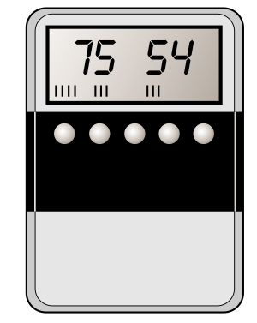
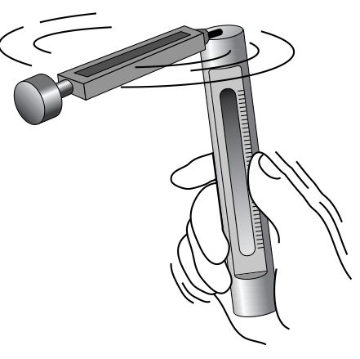
Lo que necesito para recolectar datos de humedad relativa
Instrumentos | Higrómetro digital o psicrómetro de paleta (con gráfico), termómetro calibrado, reloj o temporizador.
Hoja de Datos | Hoja de Datos de Investigación Atmosférica
Cuándo | Preferiblemente dentro de una hora del mediodía solar local; aceptable en otros momentos.
Dónde | Un buen sitio de observación (ver "Documentar el sitio de estudio de la atmósfera") en tu Refugio de Instrumentos.
Otros | Libro de registro para la recolección de datos; Computadora con conexión a internet para ingresar los datos.
Higrómetro Digital
Psicrómetro de Paleta

Slide 9
¿Qué instrumento debo usar?
Puedes utilizar tanto un Higrómetro Digital como un Psicrómetro de Paleta.
Si los estudiantes solo tienen un corto período de tiempo para tomar las medidas, usa el higrómetro digital.
Si tienen tiempo, es probable que a los estudiantes les guste usar el psicrómetro de paleta.
Es importante tener en cuenta que ambos instrumentos proporcionarán datos igualmente útiles para científicos, maestros e investigadores estudiantes. La elección del instrumento a utilizar es decisión del profesor y los estudiantes.
Digital Hygrometer
Sling Psychrometer

Slide 10
Refugio de Instrumentos
Tu higrómetro se coloca en el refugio de instrumentos durante 30 minutos.
Tu refugio debe estar ubicado en un área abierta sin obstrucciones como árboles y otros edificios, y a una distancia a pie.
Tu refugio de instrumentos debe estar limpio tanto por dentro como por fuera.
Installed Instrument Shelter

Slide 11
Recolección de Datos: Higrómetro
Preferiblemente dentro de una hora del mediodía solar local, abre el refugio de instrumentos y coloca el higrómetro en el refugio de instrumentos.
Después de 30 minutos, registra la hora y fecha en tu hoja de datos de Atmosfera tanto en tiempo local como en tiempo universal (UT). Nota: El ingreso en el sitio web de GLOBE debe ser en tiempo UT.
Lee la humedad relativa al número entero más cercano y anota el instrumento utilizado.
Lee la temperatura actual (si tu lectura no se toma al mismo tiempo que la lectura diaria de temperatura máxima, mínima y actual).
Devuelve el higrómetro al aula y guárdalo en un lugar seco.

Slide 12
Cuándo No Recolectar Datos: Higrómetro
Si está ocurriendo precipitación o hay niebla presente, no saques el higrómetro digital al exterior. Registra 100% y coloca "ocurriendo condensación" en los comentarios.

Slide 13
Recolección de Datos: Psicrómetro de Paleta - Pasos 6-12
Mantente lo suficientemente alejado de otras personas y del refugio de instrumentos para evitar golpearlos con el psicrómetro de paleta. Si es posible, párate a la sombra con la espalda hacia el sol. Si no hay sombra cerca del refugio, muévete a un lugar sombreado cercano, pero no demasiado cerca de árboles o edificios.
Mantén el psicrómetro de paleta lo más lejos posible de tu cuerpo para evitar que el calor corporal cambie las lecturas de temperatura. Esto es muy importante en clima frío. No toques ni respires sobre las partes del termómetro que detectan la temperatura, ya que esto también podría afectar la lectura.
Abre el estuche del psicrómetro de paleta sacando el deslizador, que contiene los dos termómetros.
Espera tres minutos para permitir que el termómetro registre la temperatura del aire actual y luego lee la temperatura de bulbo seco actual a 0.5 ̊ C utilizando el termómetro sin mecha adjunta. Asegúrate de que tus ojos estén a nivel con el instrumento.
Registra la temperatura de bulbo seco.

Slide 14
Recolección de Datos: Psicrómetro de Paleta - Pasos 6-12
Asegúrate de que aún haya agua destilada en el depósito y que la mecha esté húmeda. Si está seca, agrega agua destilada al depósito.
Gira el psicrómetro de paleta durante 3 minutos.
¡Deja que el psicrómetro se detenga solo! No lo detengas con tu mano ni con ningún otro objeto.
Lee la temperatura de bulbo húmedo a 0.5 ̊ C (del termómetro con la mecha adjunta).
Registra la temperatura de bulbo húmedo.
Determina la humedad relativa utilizando una carta psicrométrica o la escala deslizante que se encuentra en los estuches de algunos psicrómetros. También puedes dejar esto en blanco, ya que GLOBE puede calcular la humedad relativa a partir de las temperaturas de bulbo húmedo y bulbo seco.
Cuando hayas terminado con el instrumento, ciérralo adecuadamente y devuélvelo al refugio.

Slide 15
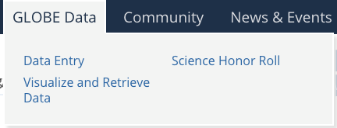
GLOBE Program Science Data Entry
Tienes 3 opciones:
Descarga Data Entry app desde App Store.
Live Data Entry: Estas páginas sirven para introducir datos medioambientales -recogidos en lugares definidos, de acuerdo con el protocolo y utilizando instrumentación aprobada- para su introducción en la base de datos científica oficial de GLOBE.
Email Data Entry – Si la conectividad es un problema, los datos también pueden introducirse por correo electrónico.

Slide 16
Introducción de datos de humedad relativa - Paso 1
1) Ingresa a GLOBE.gov y pulsa introducir datos.

Slide 17
Introducción de datos de humedad relativa - Paso 2 & 3

Slide 18
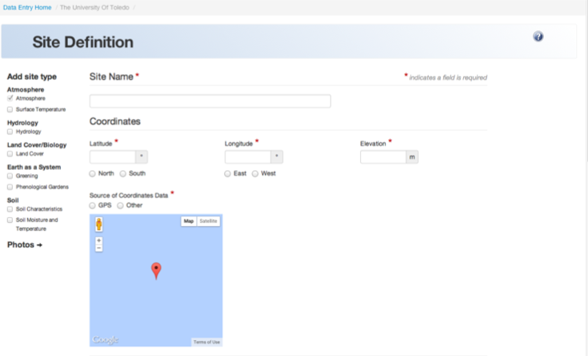
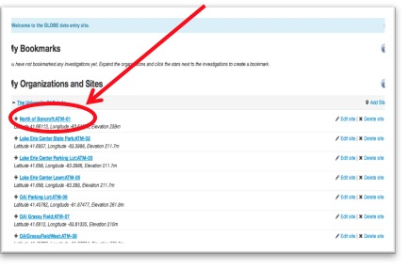
Introducción de datos de humedad relativa – Pasos 4 & 5
4) Confirme que se ha definido un Centro de Estudios de la Atmósfera y selecciónelo en la lista Mis organizaciones y centros.
5) Si el lugar de estudio no está definido, defínalo.

Slide 19
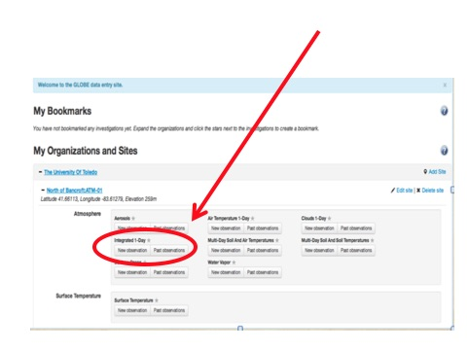
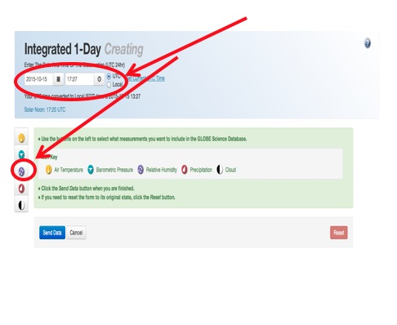
Introducción de datos de humedad relativa - Pasos 6 y 7
6 ) Selecciona Integrated 1-Day del sitio de entrada de datos de atmósfera y seleccione nuevo observation.
7) Enter Date, local or UTC time, and choose relative humidity.

Slide 20
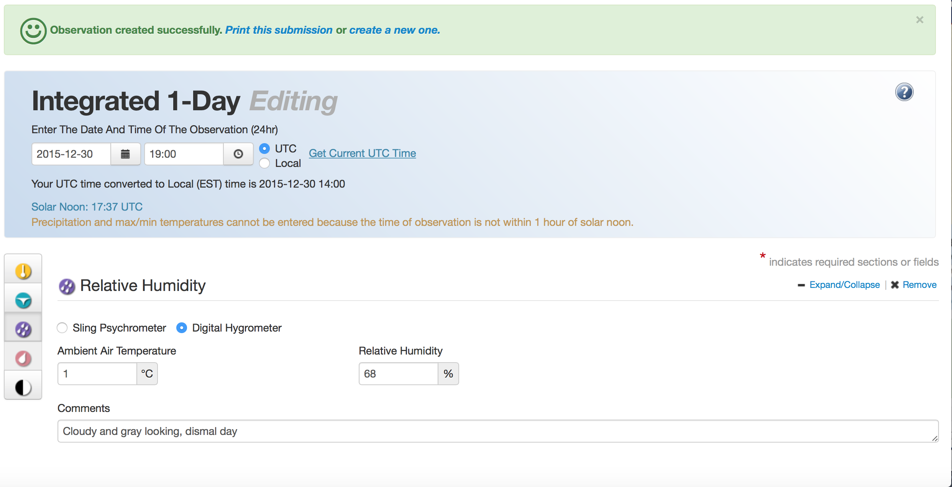
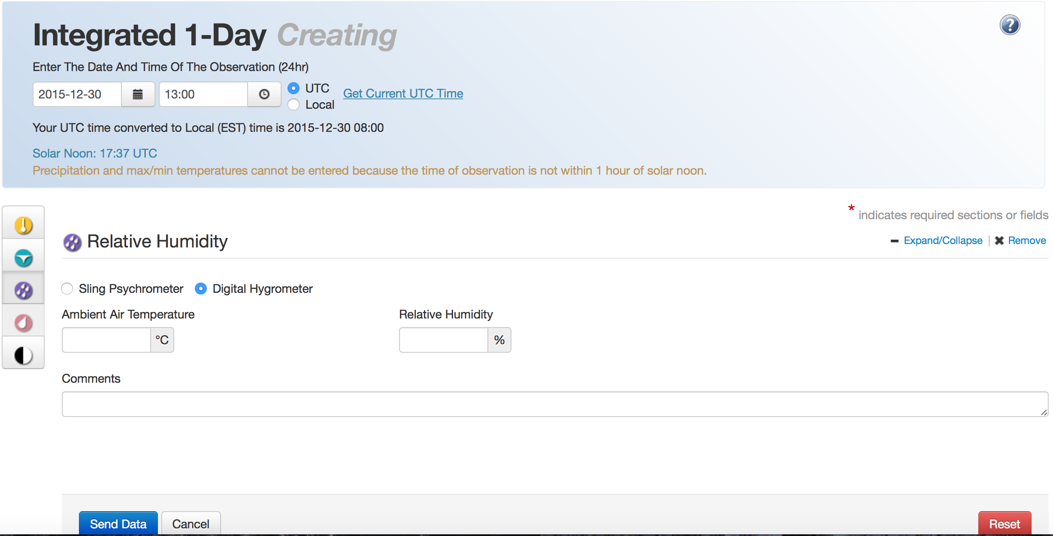
Introducción de datos de humedad relativa - Pasos 8 y 9
8) Elija el método de observación (psicrómetro de honda o hidrómetro digital) - introduzca el bulbo seco y el bulbo húmedo para el psicrómetro de honda y la temperatura del aire ambiente y el % de HR para el hidrómetro digital.
9) Si ha introducido los datos correctamente, obtendrá una cara sonriente.

Slide 21
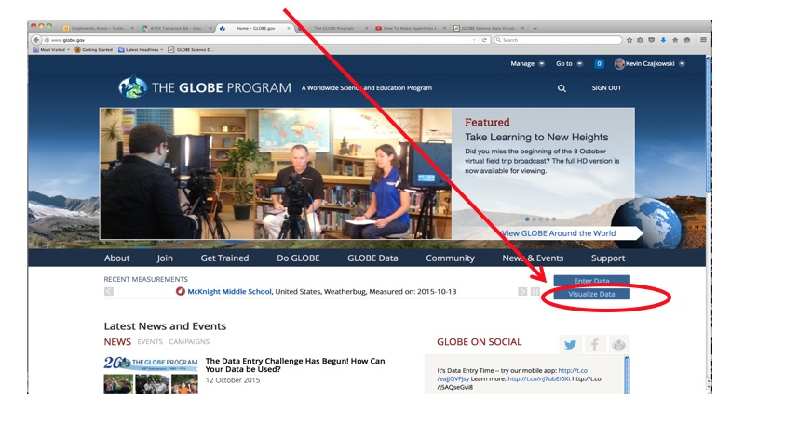
Recuperación de datos del sistema de visualización GLOBE
Click on Visualize Data
E-training está disponible para explorar toda la potencia del sistema de visualización.

Slide 22
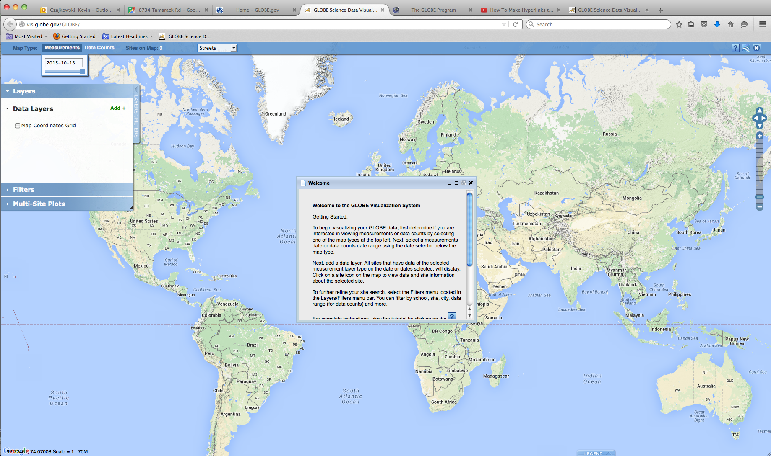
Visualización de datos en el mapa del Sistema de Visualización GLOBE
Cierre el cuadro de bienvenida y haga clic en Añadir + para añadir una capa

Slide 23
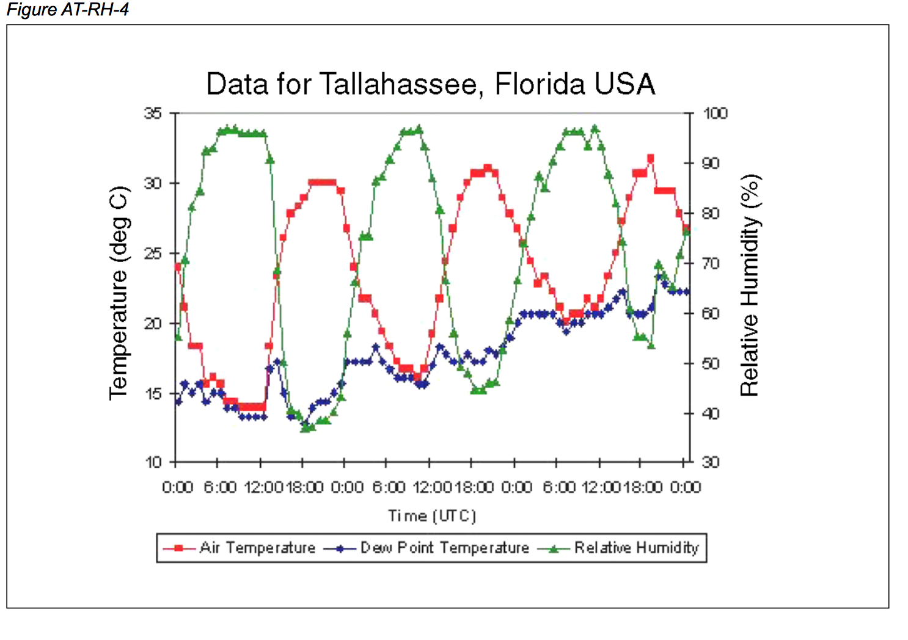
Comprender los datos
Este gráfico de la base de datos GLOBE muestra la relación entre la temperatura del aire y la humedad relativa en Tallahassee, FL. Obsérvese que a medida que la temperatura del aire aumenta a lo largo del día, la humedad relativa disminuye y lo contrario ocurre por la tarde.

Slide 24
Preguntas para que USTED investigue
¿Qué relación guardan las observaciones de humedad relativa con la temperatura del aire?
¿Puedes encontrar otros emplazamientos GLOBE en tu latitud que estén más cerca o más lejos de grandes masas de agua?
¿Observa diferencias sistemáticas en la humedad relativa entre su emplazamiento y los demás?
¿Afecta la humedad relativa a otras partes de tu entorno local distintas de la atmósfera? ¿De qué manera?
¿A qué hora del día suele estar la humedad relativa en su máximo o mínimo?
¿Están relacionadas sus mediciones de humedad relativa y fenología?

Slide 25
¿Qué ha aprendido?
¿Qué es la humedad relativa?
¿Por qué es importante recoger datos sobre la humedad relativa?
¿Qué instrumentos se pueden utilizar para registrar la humedad relativa?
¿Dónde debe colocar el instrumento?
¿Cuándo debes realizar las mediciones?
¿Qué hoja de datos utilizarás?
Describe el procedimiento de recogida de la humedad relativa.
¿Cómo se introducen los datos en la página web de GLOBE?
¿Qué preguntas podrías utilizar para investigar la humedad relativa en la parte de visualización de GLOBE?
¿Qué capa de datos necesitarías añadir?

Slide 26
Preguntas Frecuentes
¿Por qué hay dos métodos diferentes para medir la humedad relativa? Se utilizan dos métodos para tratar de incentivar al profesor y al alumno para que determinen cuánto tiempo desean dedicar a las observaciones. Uno es más complejo (y divertido) que el otro. Las observaciones de cualquiera de los dos métodos son igualmente valiosas para el programa GLOBE y para los científicos, en general.
2. ¿Por qué tenemos que llevar el higrómetro al interior cada día y sacarlo al refugio meteorológico 30 minutos antes de realizar nuestras observaciones locales del mediodía solar? Los sensibles componentes electrónicos del interior del higrómetro no pueden exponerse a la condensación durante largos periodos de tiempo, por lo que es mejor evitar todas las situaciones en las que pueda esperarse condensación. Si hay niebla o precipitaciones persistentes en el momento de la observación, es mejor no sacar el higrómetro al exterior; en su lugar, el observador debe informar de una humedad relativa del 100%, pero también debe hacer un comentario en los metadatos de que la observación se dedujo basándose en la condensación visible en el aire (lluvia o niebla).

Slide 27
Preguntas Frecuentes
3. Veo las definiciones de temperatura de bulbo húmedo y de bulbo seco; ¿qué es la temperatura del punto de rocío? La temperatura del punto de rocío es la temperatura a la que debe enfriarse el aire para alcanzar la saturación (humedad relativa = 100%) dado su contenido actual de agua. El punto de rocío es una medida del contenido real de vapor de agua. En los días despejados en calma seguidos de noches despejadas en calma, la temperatura descenderá rápidamente hacia el punto de rocío. A menos que se forme rocío, si la temperatura del aire alcanza la temperatura del punto de rocío, puede formarse niebla. Una vez que se forma rocío o niebla, la temperatura del punto de rocío descenderá, porque hay menos vapor de agua en el aire.
4. ¿Por qué no podemos utilizar el psicrómetro de honda por debajo del punto de congelación? La relación entre la velocidad de evaporación y la temperatura es más complicada por debajo del punto de congelación que por encima, por lo que el psicrómetro de honda no será tan práctico. Existen modelos más caros que tienen rangos mayores, pero están fuera del alcance de los presupuestos escolares previstos para instrumentos. Recomendamos el uso de un higrómetro para lugares que tengan temperaturas frecuentes por debajo del punto de congelación.

Slide 28
Preguntas Frecuentes
5. How accurate are these relative humidity readings, compared to those that might be taken with more expensive instruments?
The hygrometer will report relative humidity with an accuracy range of 2-4%, within the desired 5% figure. The sling psychrometer reports temperature to within an accuracy of approximately 0.5 ̊ C; provided the calibration on the thermometers is maintained, this also ensures accuracy better than 5% over the most common range of values of relative humidity, between 20-95%.
6. The reservoir on the left side of the instrument (holding the wick) is either broken or cracked (nearly broken); is there a way to still use it?
Yes. The plastic reservoir end cap that holds the wick inside can become weak. The instrument is still useable; however some simple repairs or precautionary effort must be done. Taping a piece of cardboard on the end will usually hold the wick inside and not affect the readings.
7. Is there a special way that we should store our sling psychrometer?
In order to prevent the liquid separating in the thermometers, it is suggested that you store the sling psychrometer in a jar or other receptacle so that the thermometers are resting with the lower temperatures at the bottom.

Slide 29
Otros recursos
Video: How to use a sling psychrometer
Sling Psychrometer Chart
GLOBE Learning Activities
My NASA Data
NASA Wavelength NASA’s Digital Library of K-16 Earth and Space Education Resources
For information on purchasing GLOBE supplies go to:
Equipment suppliers

Slide 30
We want your Feedback!
Please provide us with feedback about this module. This is a community project and we welcome your comments, suggestions and edits!
Comment here: eTraining Feedback
Questions about module? Contact GLOBE: help@globe.gov
Credits
Power point Developers:
Kevin Czajkowski
Janet Struble
Mikell Lynne Hedley
Sara Mierzwiak
Photos unless otherwise identified:
Kevin Czajkowski
Funding Provided by NASA
Version 5-13-20. If you edit and modify this slide set for use for educational purposes, please note “modified by (and your name and date)“ on this page. Thank you.

